Slide 1
PROIECTE DE SUCCES
COLEGIUL „N. V. KARPEN”

Slide 2
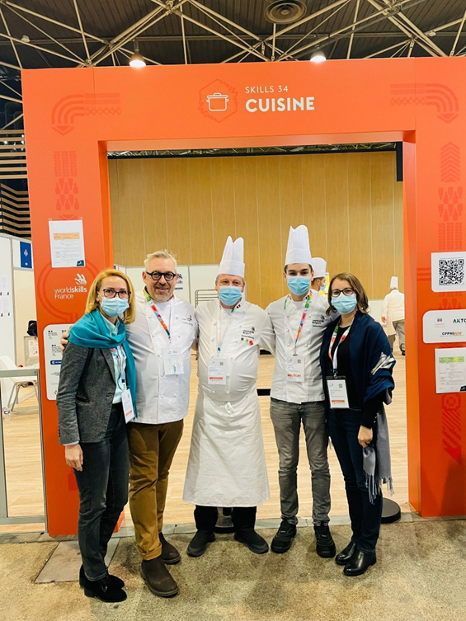
1. PROIECT ERASMUS+ ”EXCHANGE OF GOOD PRACTICES IN THE IMPLEMENTATION OF VET COMPETITIONS – EGPIVET” , implementat de fundația worldskills Romania colegiul „n. v. karpen” reprezintă calificarea „ospătar”
Durata proiectului: decembrie 2020- aprilie 2022 (prelungit 2023)
Scopul proiectului EgpiVET este de a consolida capacitatea instituțiilor VET (centre de formare, școli, licee, asociații) de a dezvolta competiții de profesii. Proiectul vizează calificările bucătar, ospătar.
Obiectivele proiectului
1. Îmbunătățirea competențele profesorilor VET și formatorilor pentru a pregăti elevii pentru competiții de profesii în domeniul lor de calificare;
2. Dezvoltarea capacității conducătorilor de organizații VET de a manageria competiții de profesii;
3. Informarea instituțiilor VET despre oportunitățile create de competițiile de profesii din domeniul lor de calificare;
4. Determinarea specialiștilor VET să utilizeze Standardele de Formare Profesională Worldskills în cadrul și în afara mișcării WorldSkills.
Pe parcursul celor doi ani de proiect, echipa de proiect va participa la o activitate de schimb de experiență (shadowing) și una de training derulate de partenerii din Franța și Belgia cu ocazia competițiilor regionale și naționale de profesii din aceste țări.

Slide 3
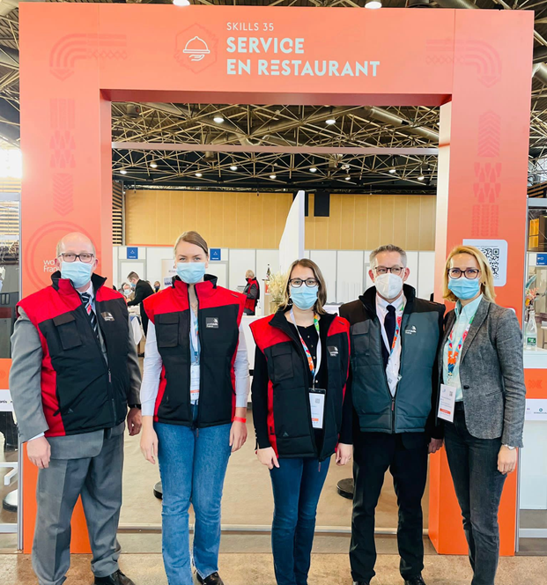
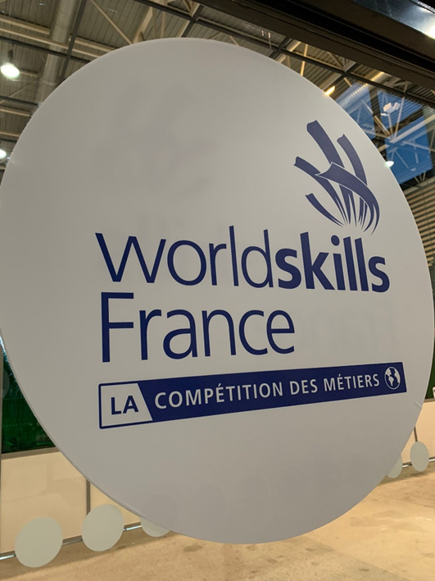
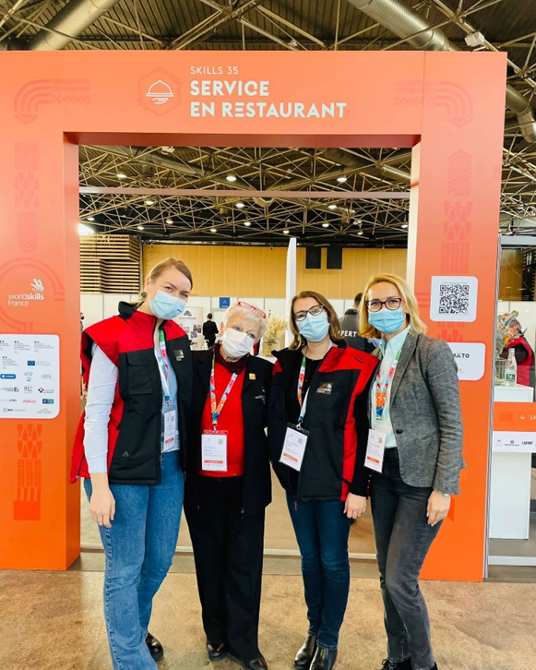

Slide 4

2. PROIECTUL DE PARTENERIAT STRATEGIC ERASMUS + ÎN DOMENIUL EDUCAȚIEI ȘCOLARE “CIBO IN CIRCOLO: UN NUOVO PARADIGMA: DON'T WASTE FOOD: THE TEENOVATORS”
Durata proiectului: 22 de luni (septembrie 2020-iunie 2022 inițial, prelungit iunie 2023 din cauza pandemiei)
Proiectul vizează colaborarea între 5 țări partenere (Italia – țara coordonatoare, România, Bulgaria, Letonia și Turcia) pentru identificarea unor soluții eficiente pentru a preveni risipa de alimente, cu ajutorul economiei circulare.
Obiectivele proiectului sunt:
Dezvoltarea competențelor științifice cu ajutorul STEAM, prin introducerea conceptului de economie circulară în domeniul alimentației.
Dezvoltarea spiritului civic, a respectului pentru mediu și conservarea ecosistemelor cu ajutorul economiei circulare.
Dezvoltarea competențelor lingvistice STEAM (microlimbajul ”mâncării”)
Dezvoltarea competențelor cadrelor didactice în domeniul educației proactive, necesare în asigurarea unui mediu stimulativ, inovativ și modern pentru învățare.

Slide 5

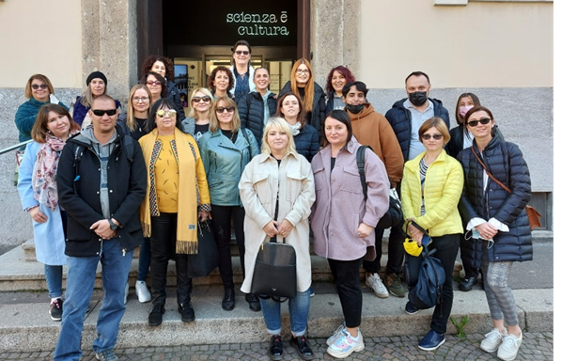
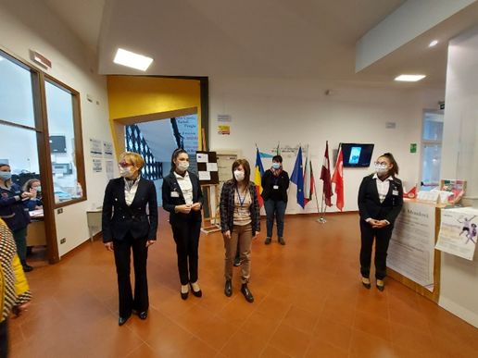
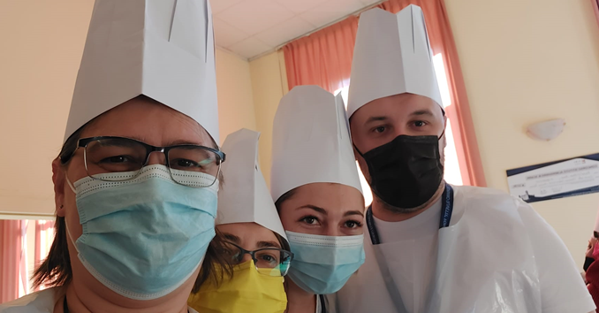
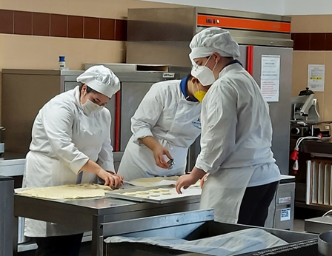
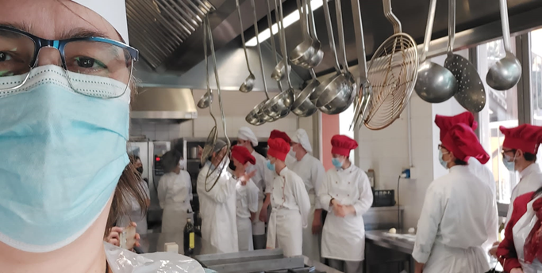
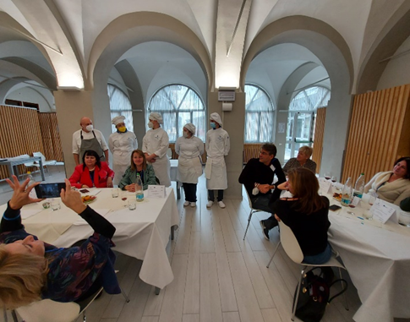

Slide 6
3. Short term learning mobility of pupils from ”olivetti school” italy
2 grupe de elevi de la Institutul ”Olivetti”, Monza, Italia, participă împreună cu profesorii însoțitori, la activități de job-shadowing la Colegiul ”N. V. Karpen” din Bacău, timp de 2 săptămâni
Scopul mobilităților:
- îmbunătățirea competențelor lingvistice ale elevilor (în primul rând în engleză), mai ales în domeniul lor de studiu;
- oferirea posibilității de a participa la mobilități transnaționale, elevilor cu nevoi speciale;
- participarea la schimburi de experiență interculturale;
- conservarea mediului prin adoptarea unor comportamente responsabile.

Slide 7
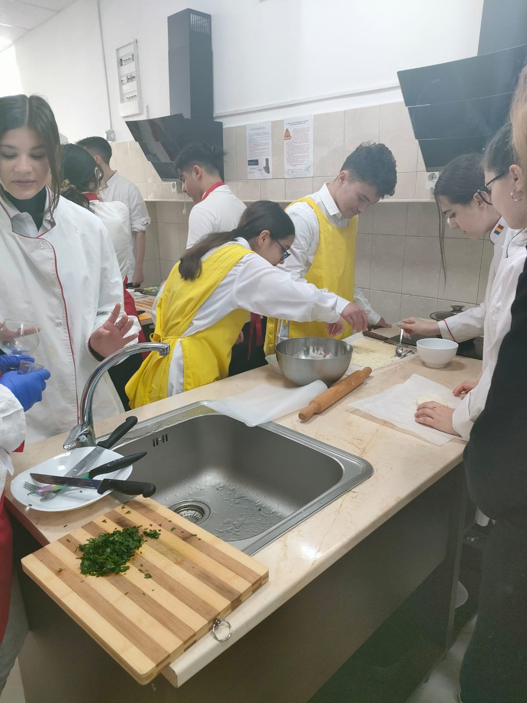
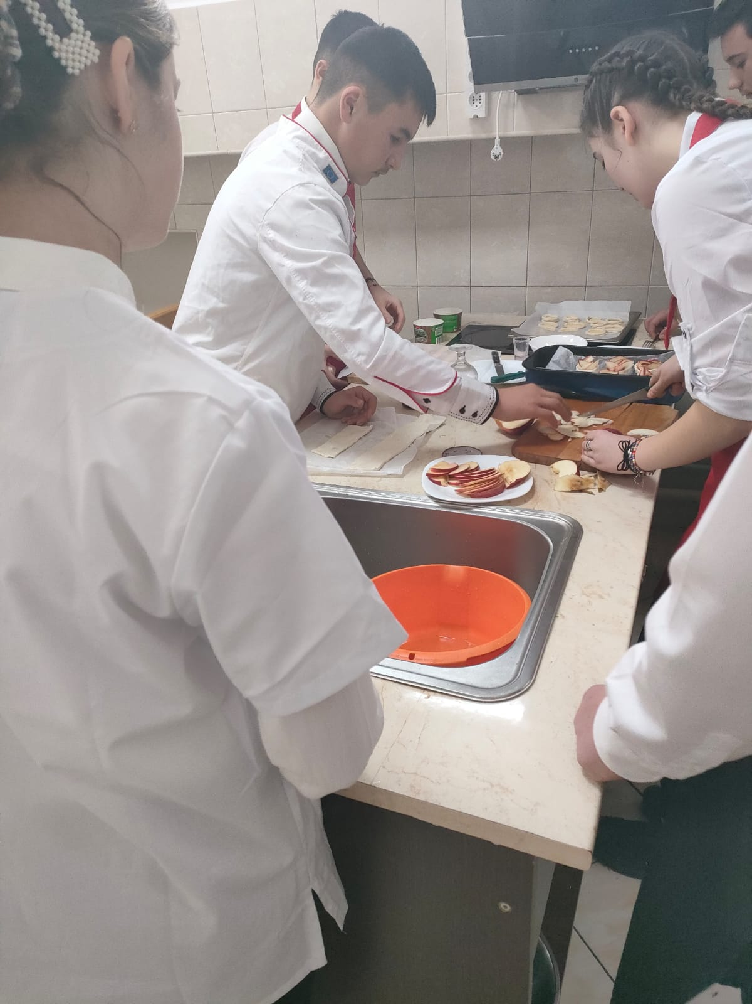
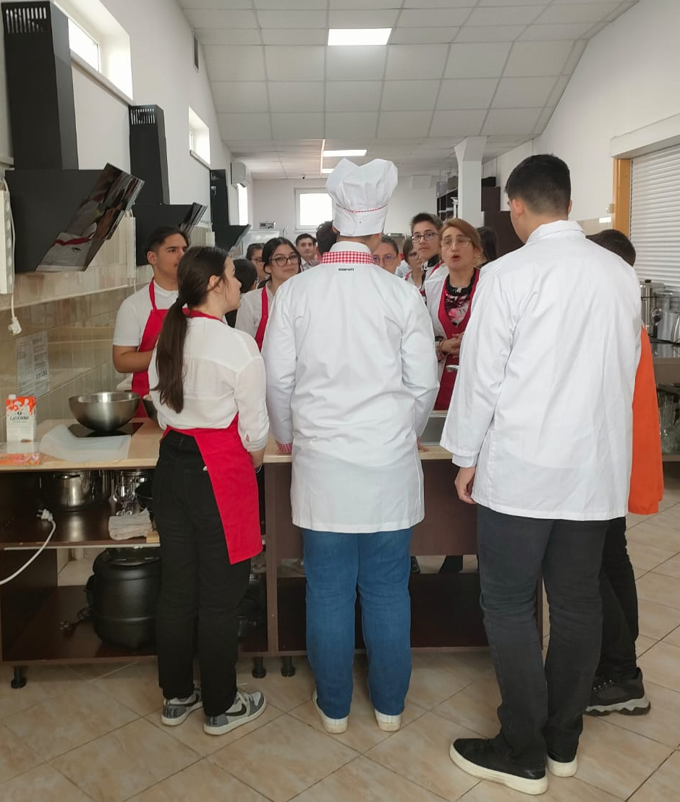
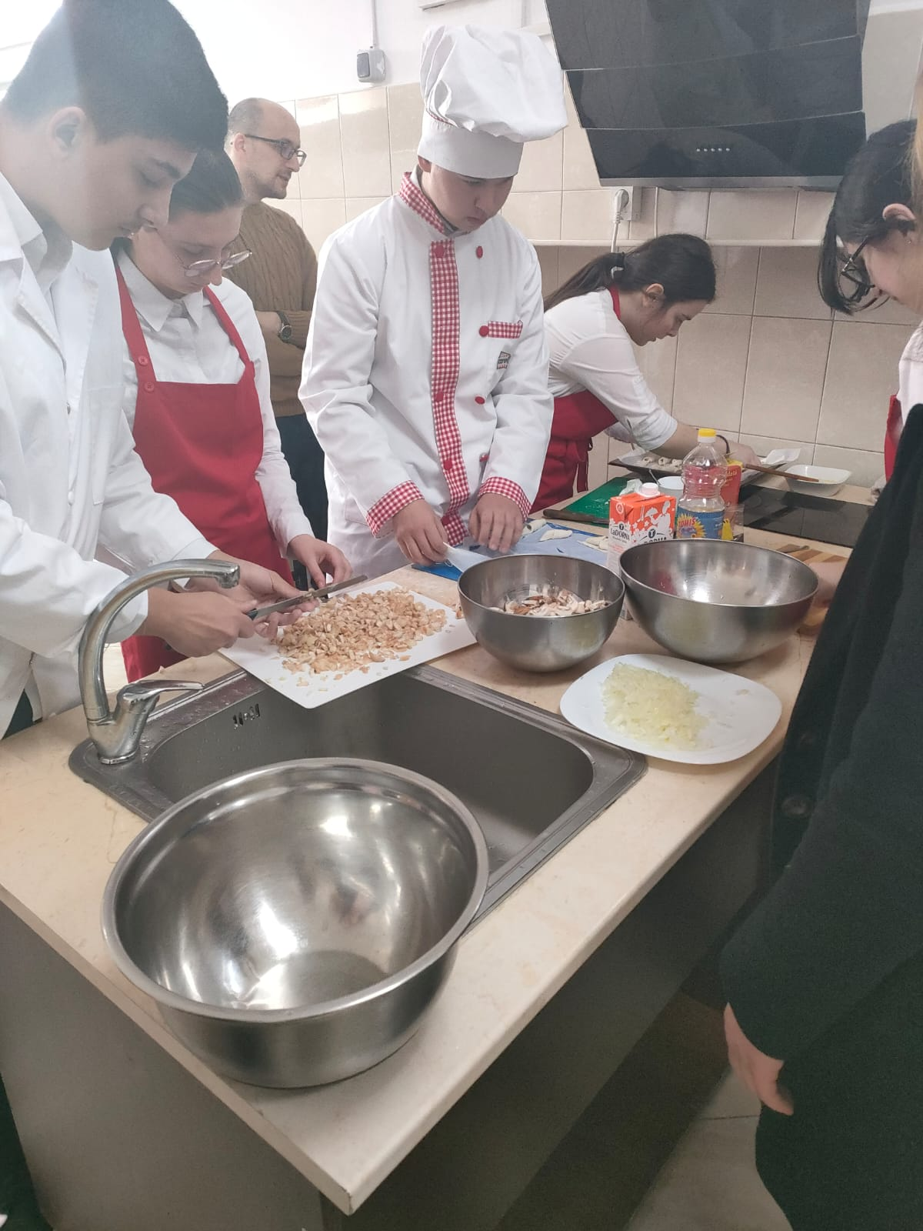
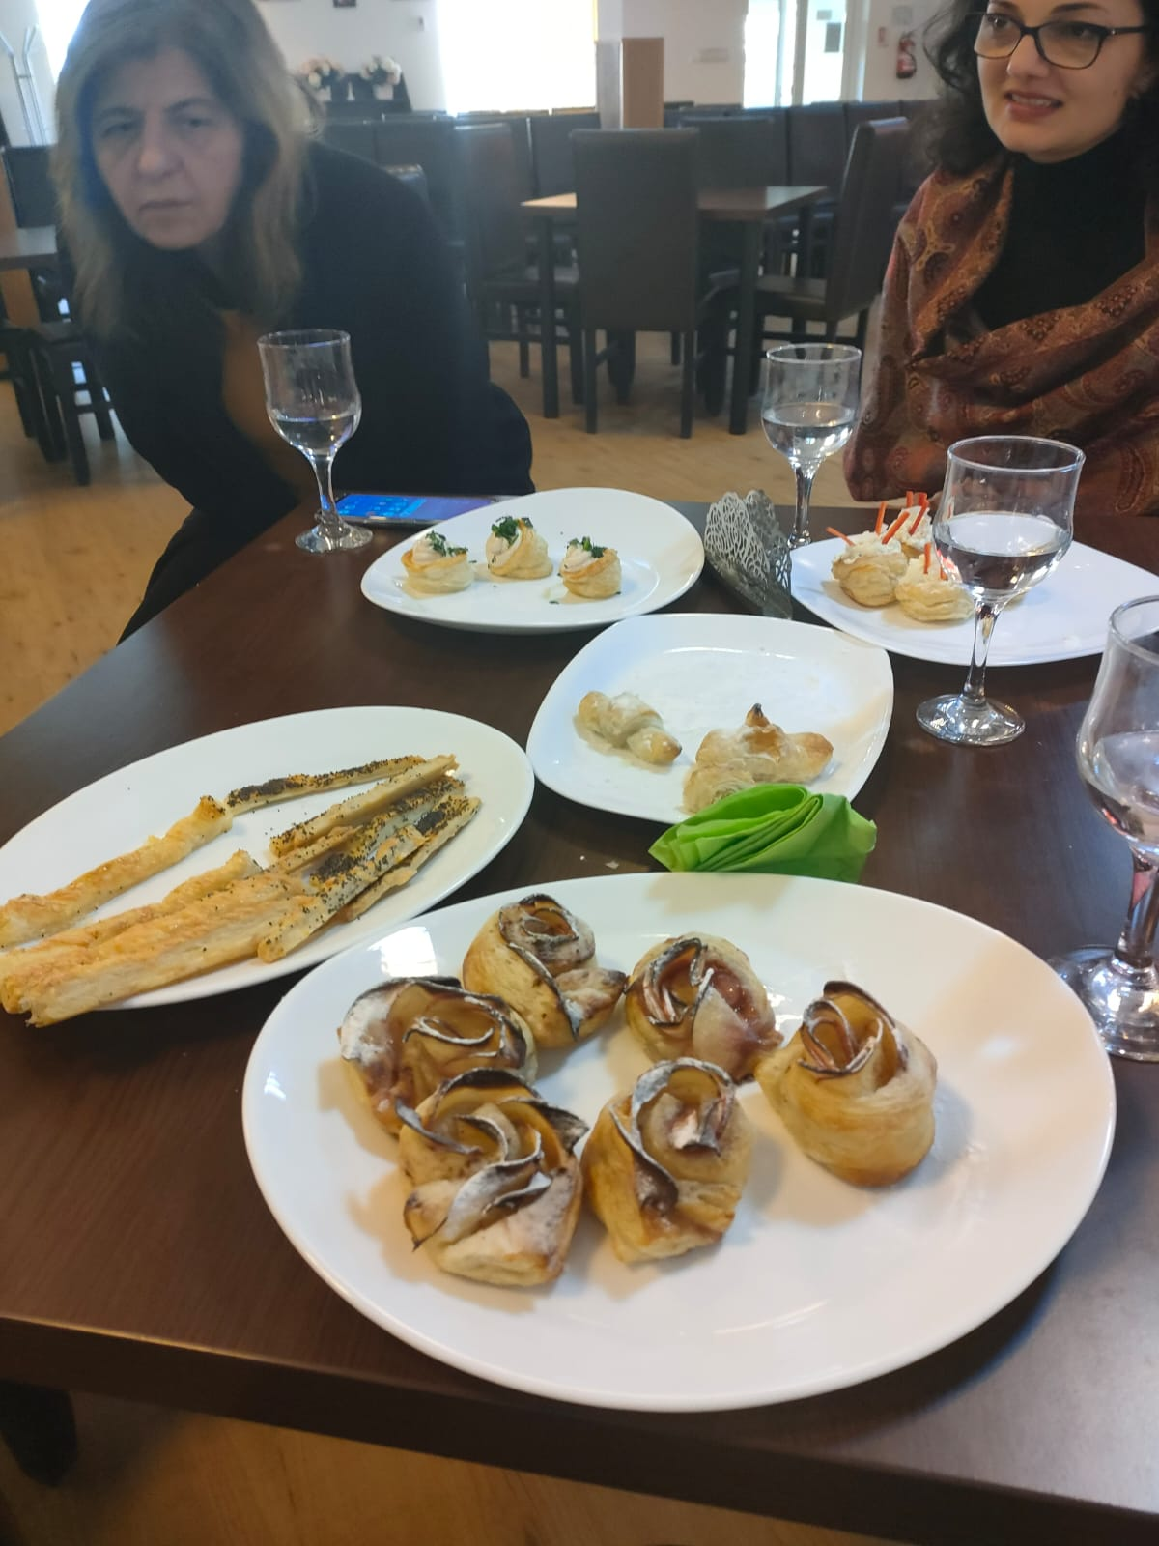
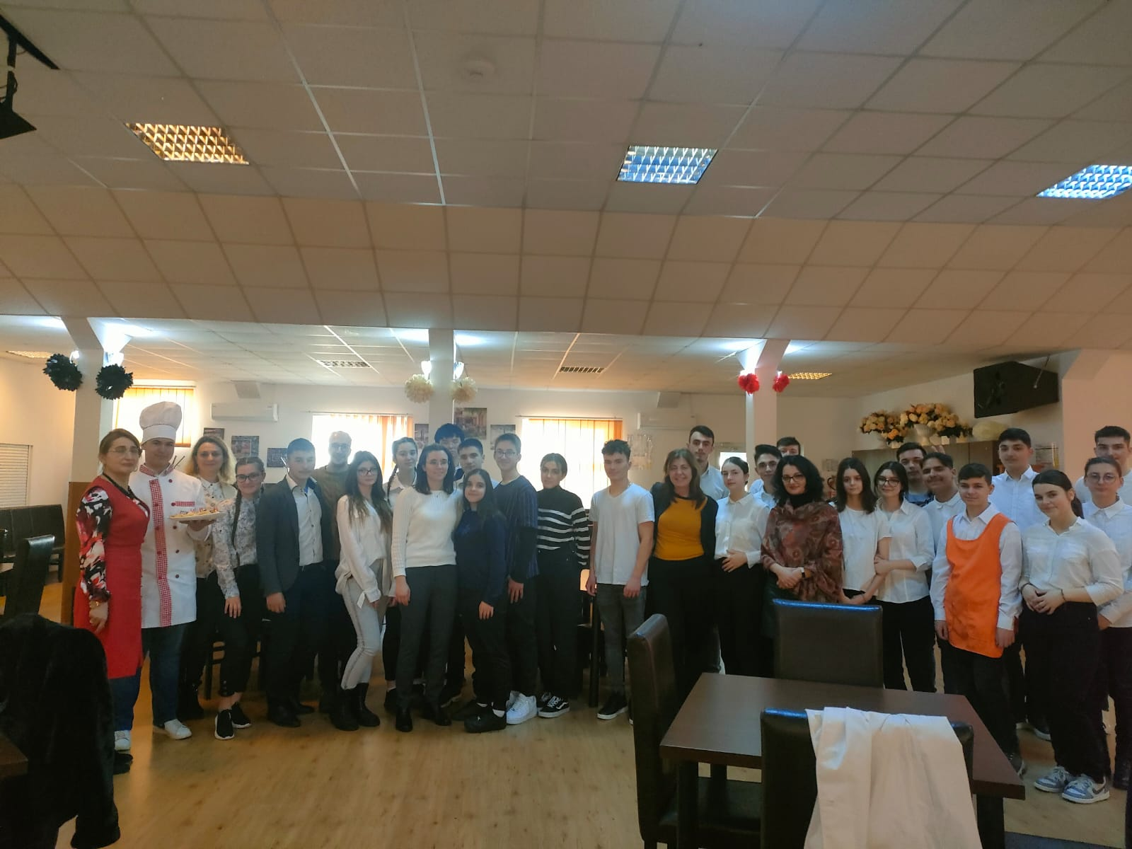
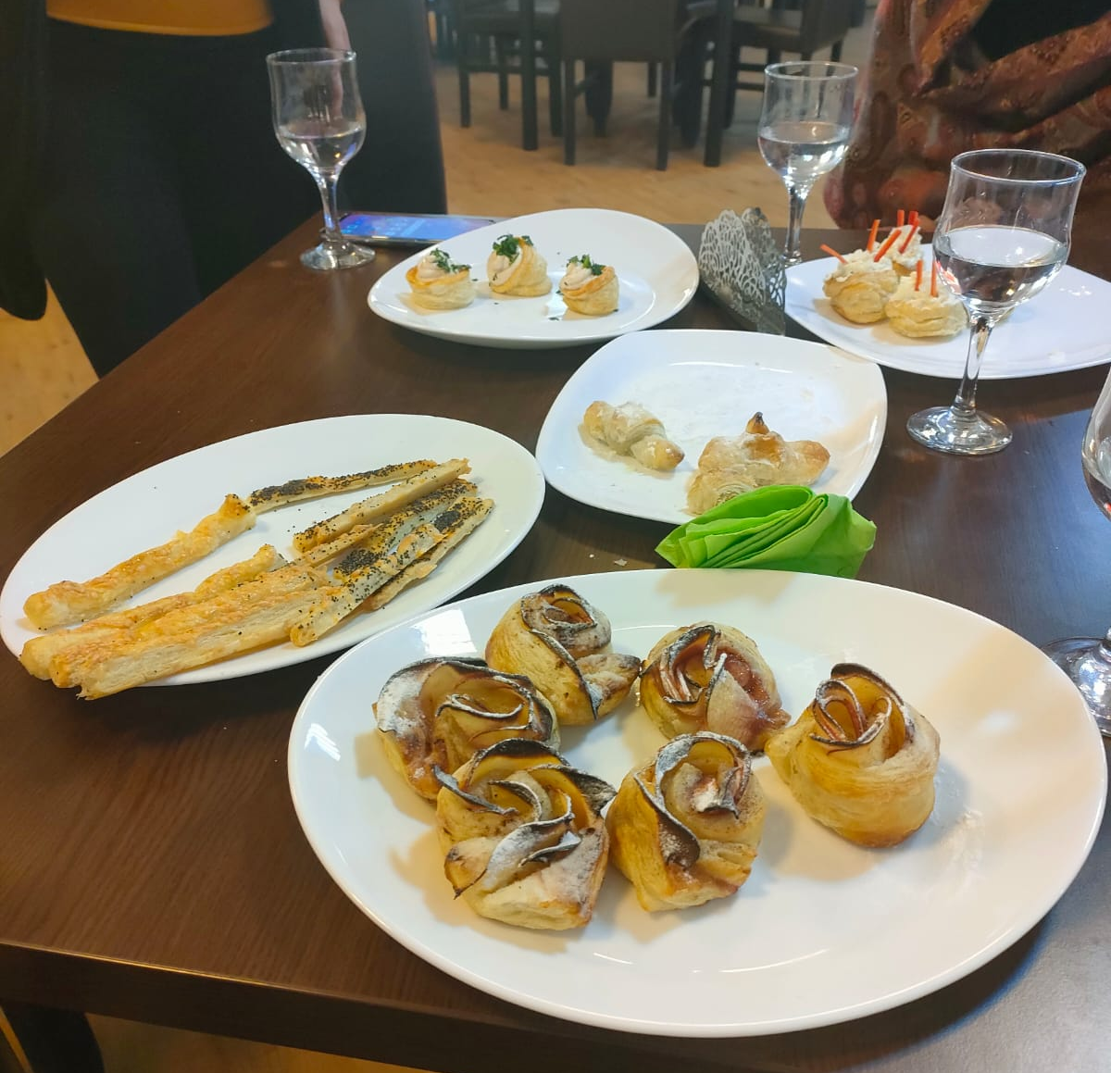

Slide 8
Proiectul Erasmus+ ”Sustainability in vocational education” (sive)
  Durata proiectului: 24 de luni (septembrie 2020-iunie 2023) – prelungit din cauza COVID
  Instituție parteneră în proiect : IȘJ Bacău ; colaborator Colegiul ”N. V. Karpen” Bacău
  Țările partenere: Spania, Germania, Turcia, Lituania
Obiectivele proiectului:
-Analiza, în primul rând, a modului în care funcționează instituțiile de învățământ și identificarea modalităților în care cele mai bune practici pentru mediu pot fi înglobate în viața cotidiană a acestor instituții. În al doilea rând, identificarea domeniile din curriculum în care pot fi promovate tehnologii durabile, ecologice. În acest context, vor fi examinate următoarele probleme cheie ale mediului legate de educația profesională:
Deșeuri: inclusiv strategii de reducere a cantității de deșeuri generate în cadrul școlilor cu accent sporit pe reciclare și pe reducerea deșeurilor de plastic.
Energie: Examinarea atât a modalităților în care energia poate fi conservată în cadrul școlilor, cât și a oportunităților de promovare sau de adoptare a energiei curate.
Apa: Creșterea gradului de conștientizare a importanței apei ca resursă și a necesității reducerii deșeurilor. De asemenea, oportunitățile de colectare a apei în cadrul școlilor.
Călătorii/Deplasări: o examinare a modului în care elevii și profesorii se deplasează la școală sau pentru a desfășura activități școlare și a modului în care efectele acestor deplasări pot fi diminuate. Aceasta poate include modificări ale modurilor de deplasare, dar și inițiative de compensare a emisiilor de carbon ca urmare a deplasărilor în scop educațional.
Biodiversitatea: Examinarea modului în care școala poate crește biodiversitatea la nivel local. Aceasta poate include strategii de plantare, zone pentru flori și insecte sălbatice, creșterea animalelor în campusul școlii, de exemplu, căsuțe pentru păsări sau lilieci, zone pentru insecte, grădini pe acoperiș, plantare de copaci etc.”

Slide 9
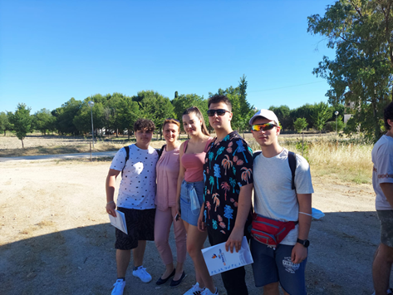
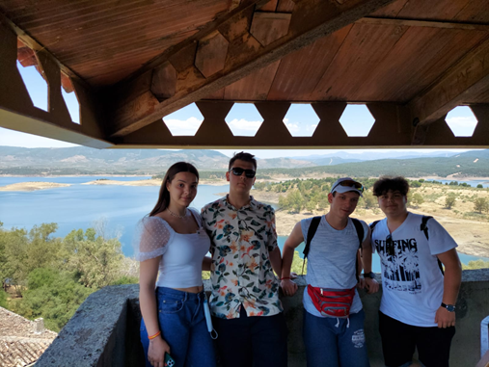
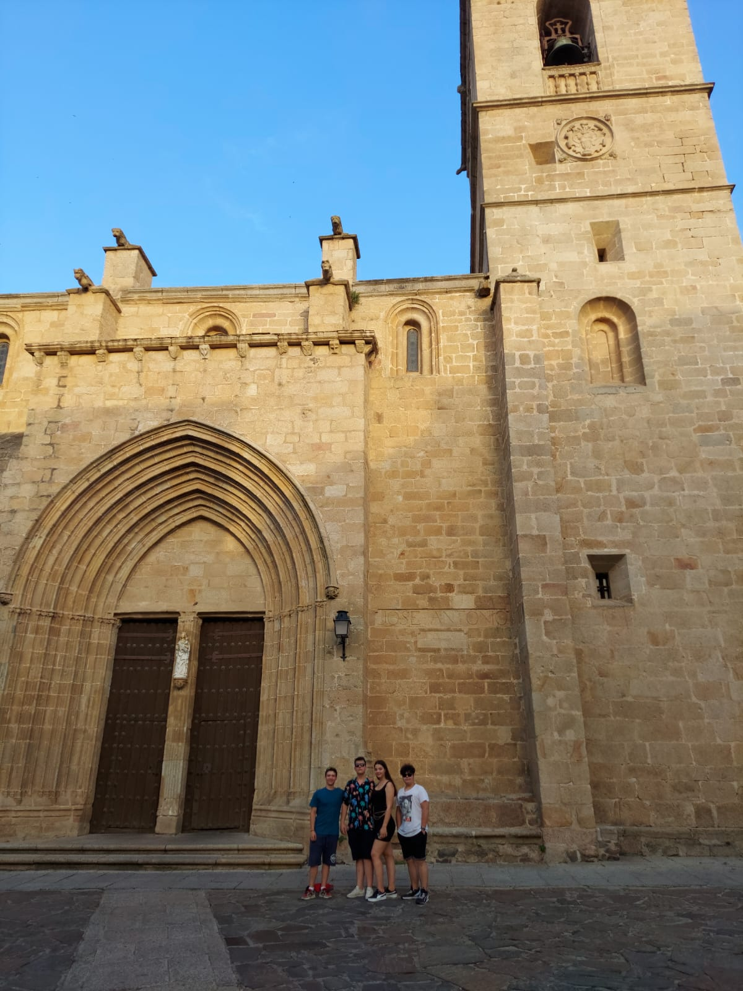
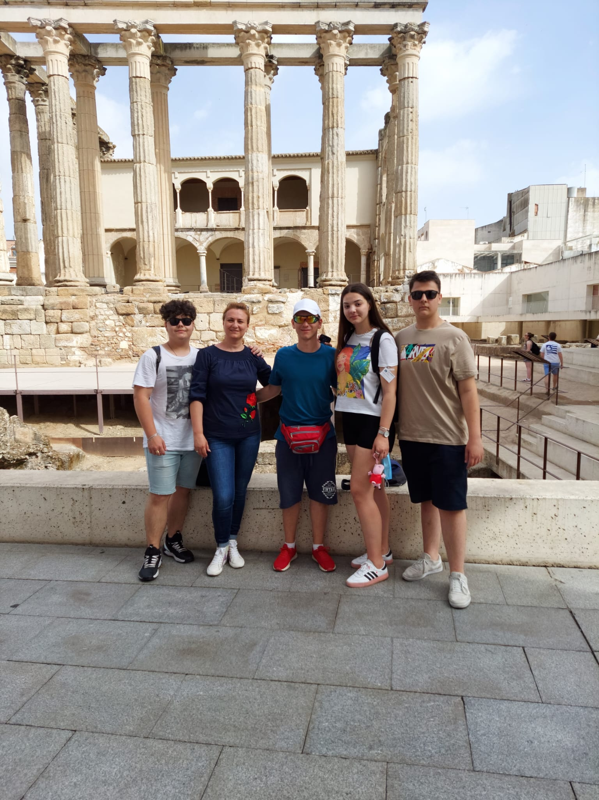
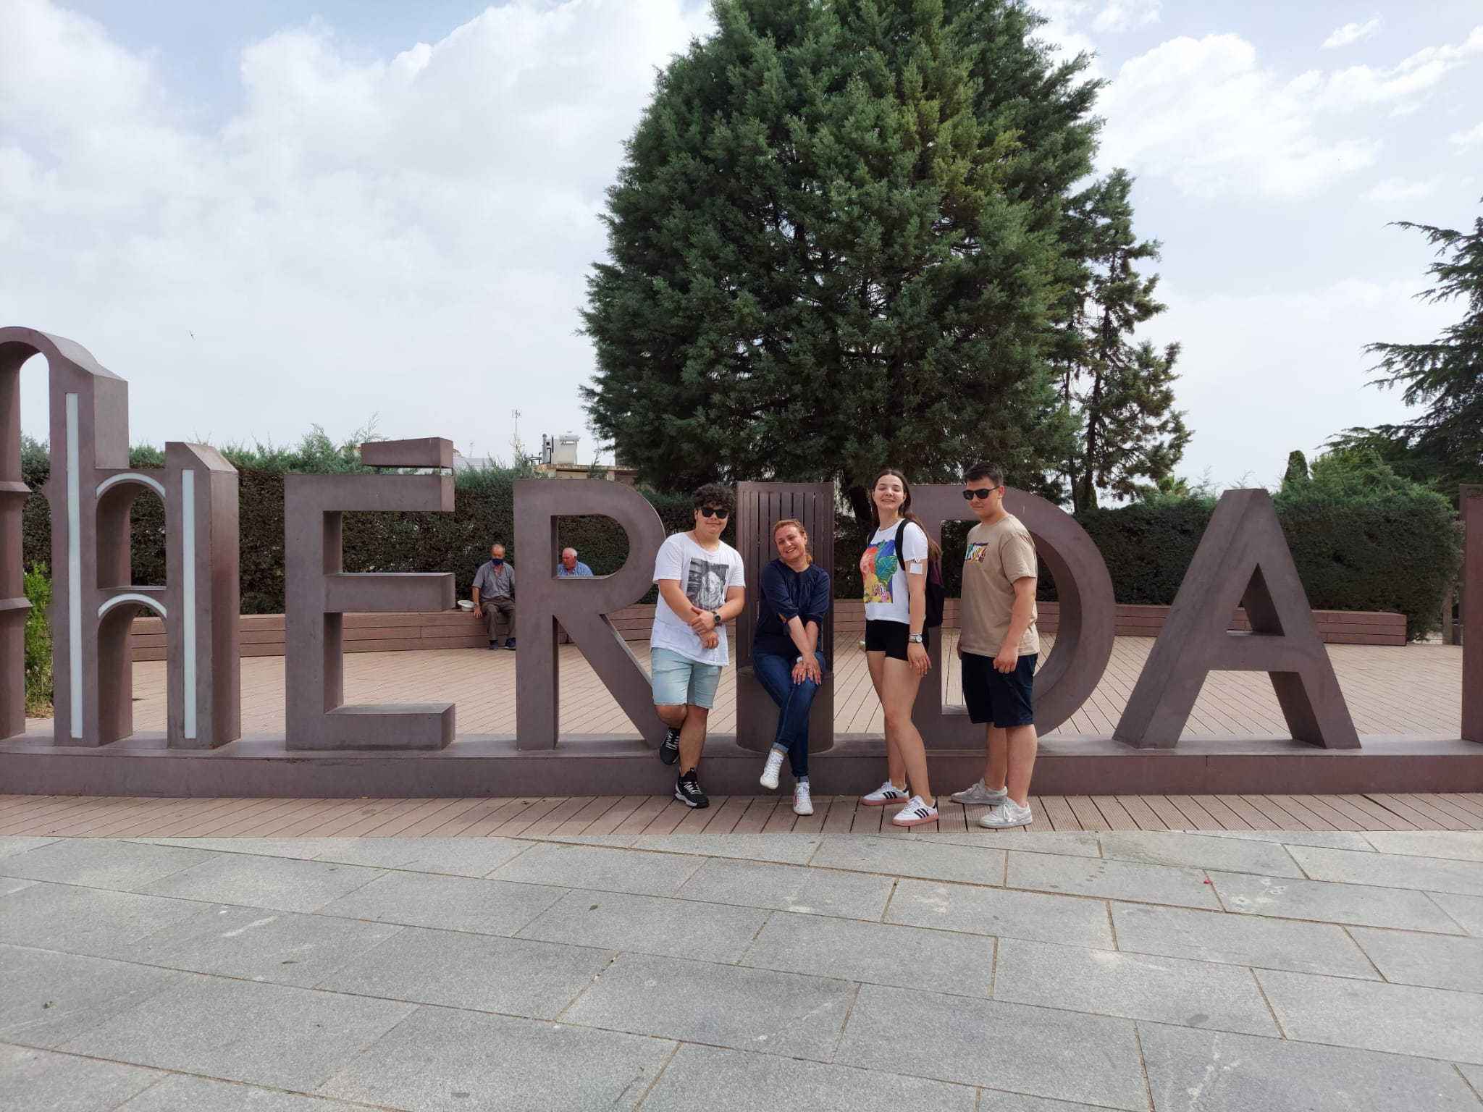
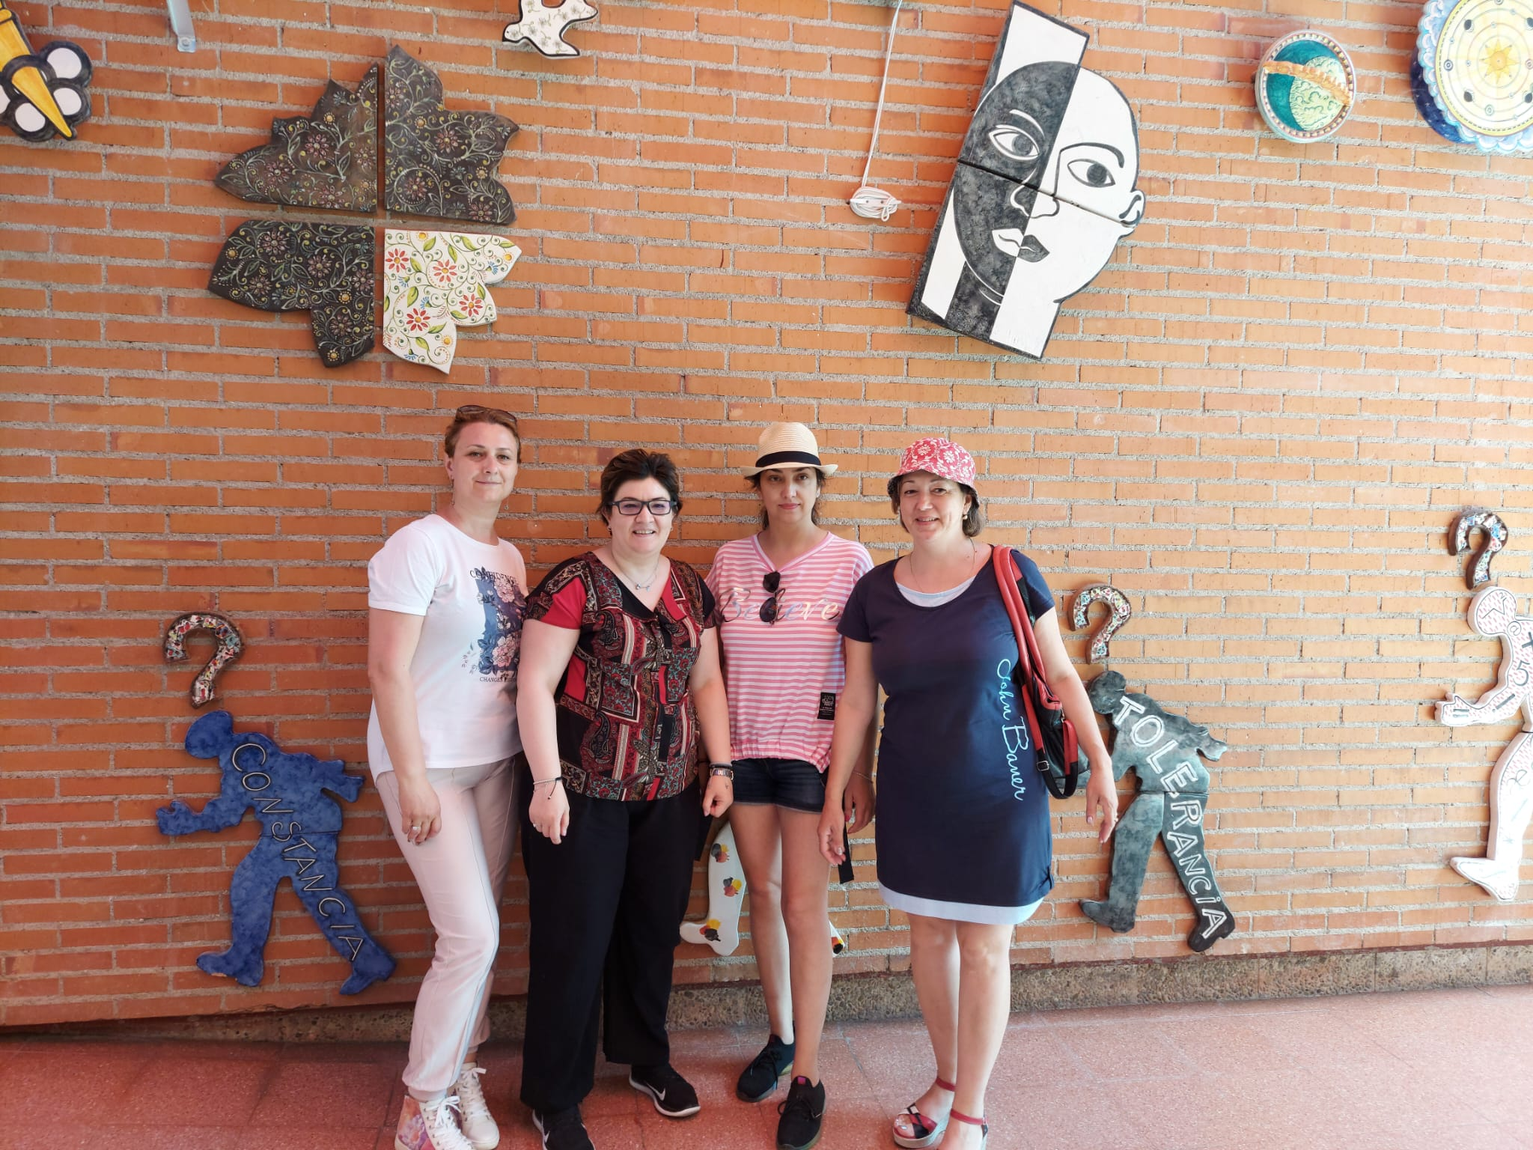
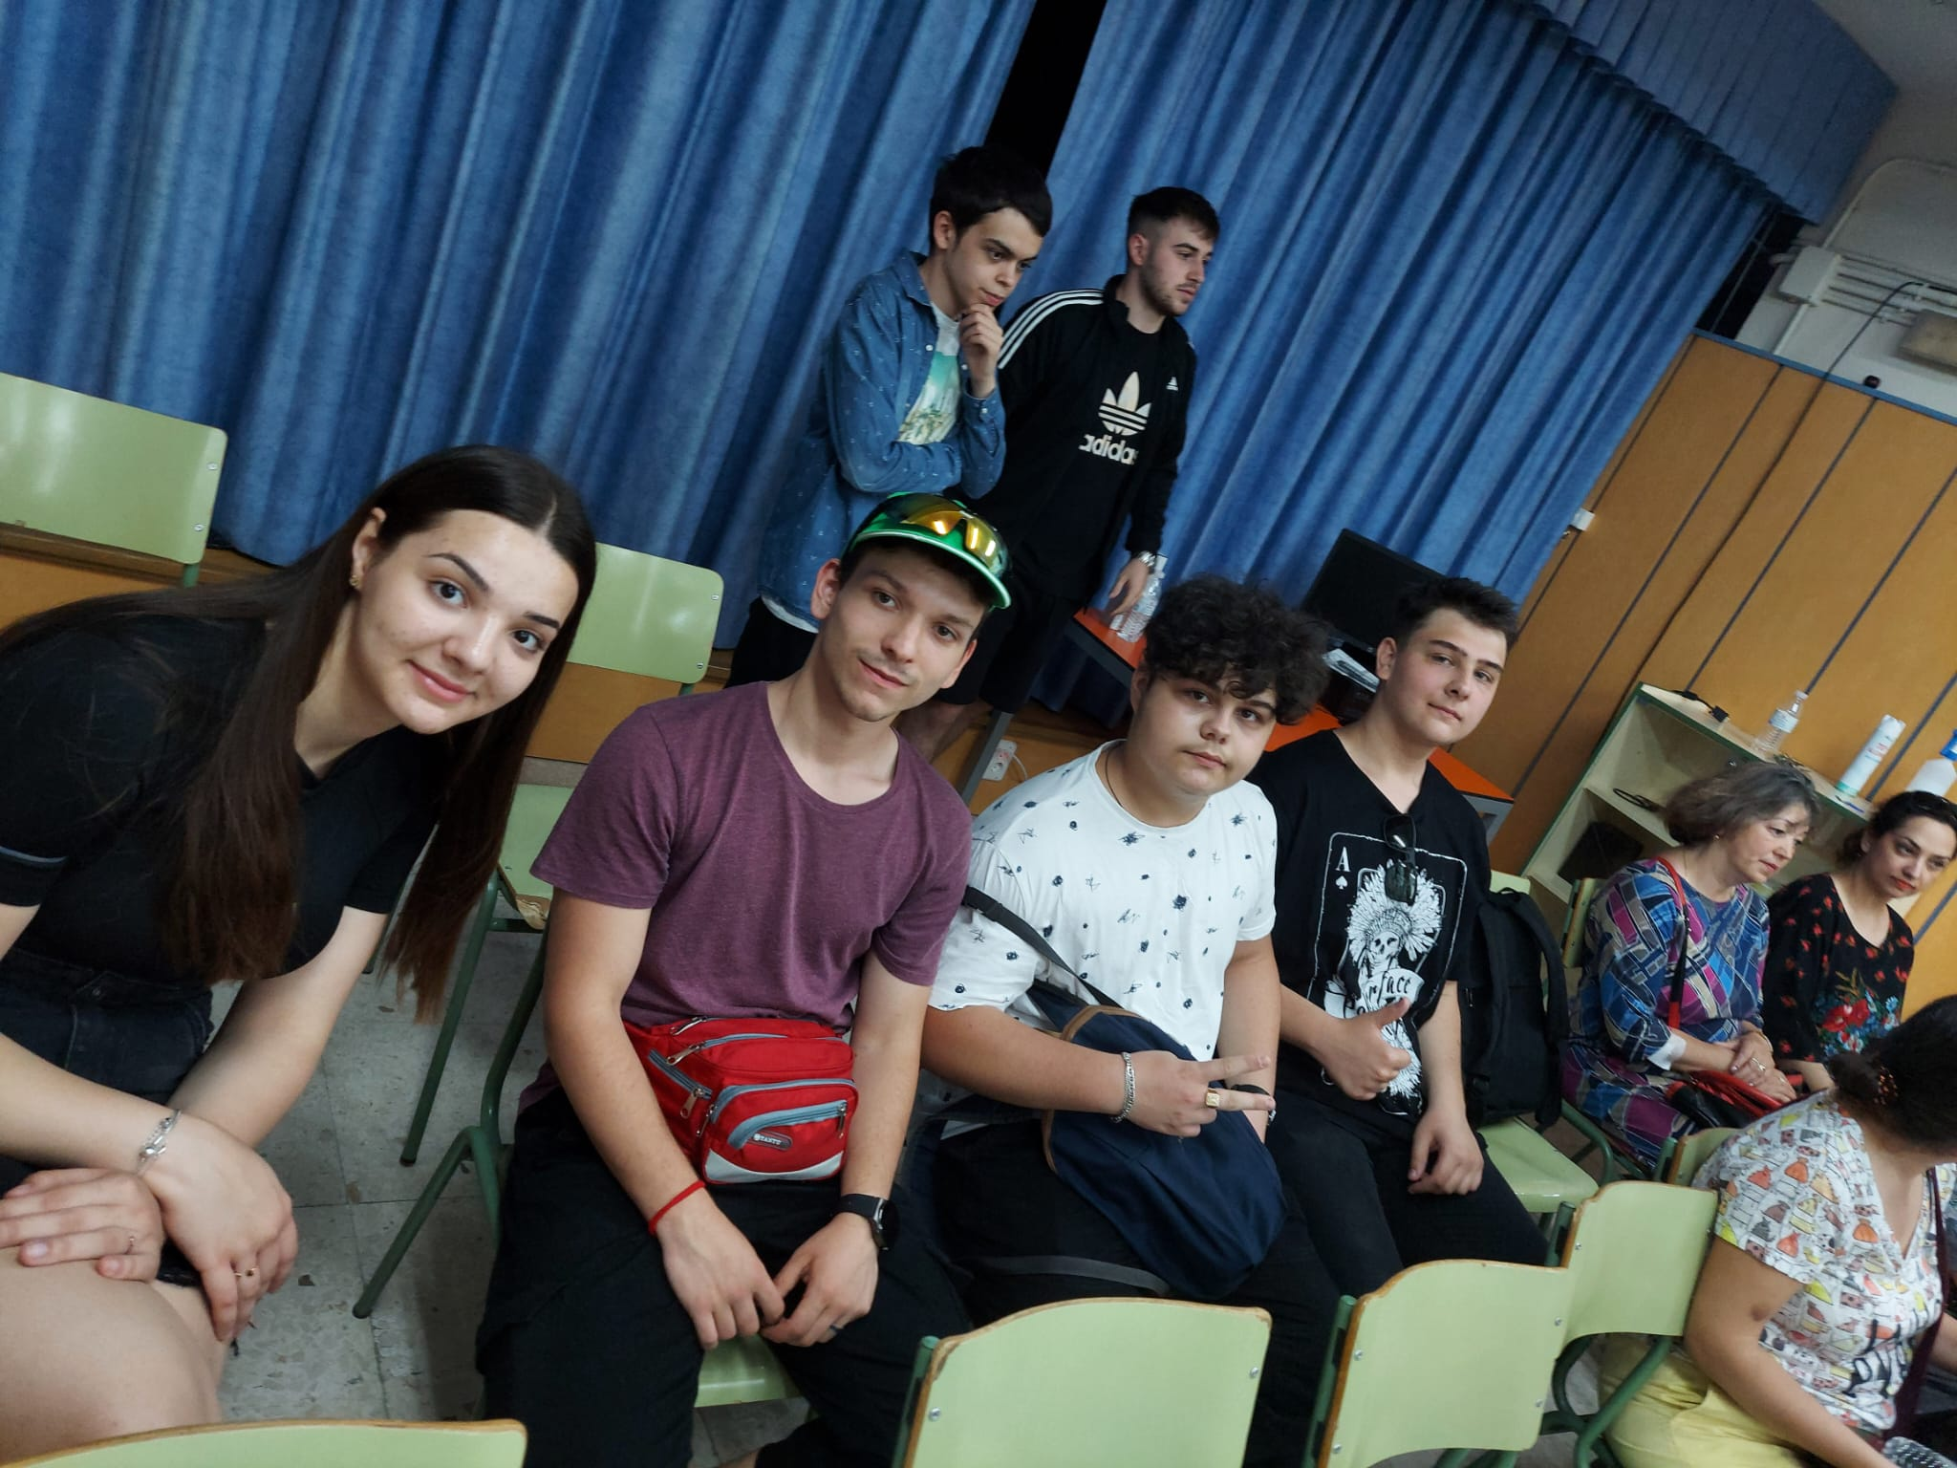
Mobilitate spania – Talavera de la reina iunie 2022

Slide 10
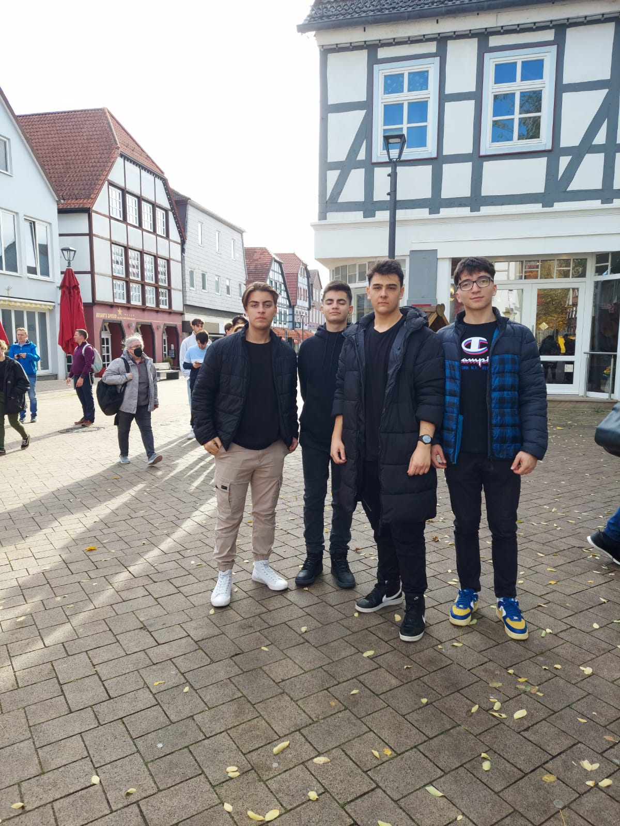
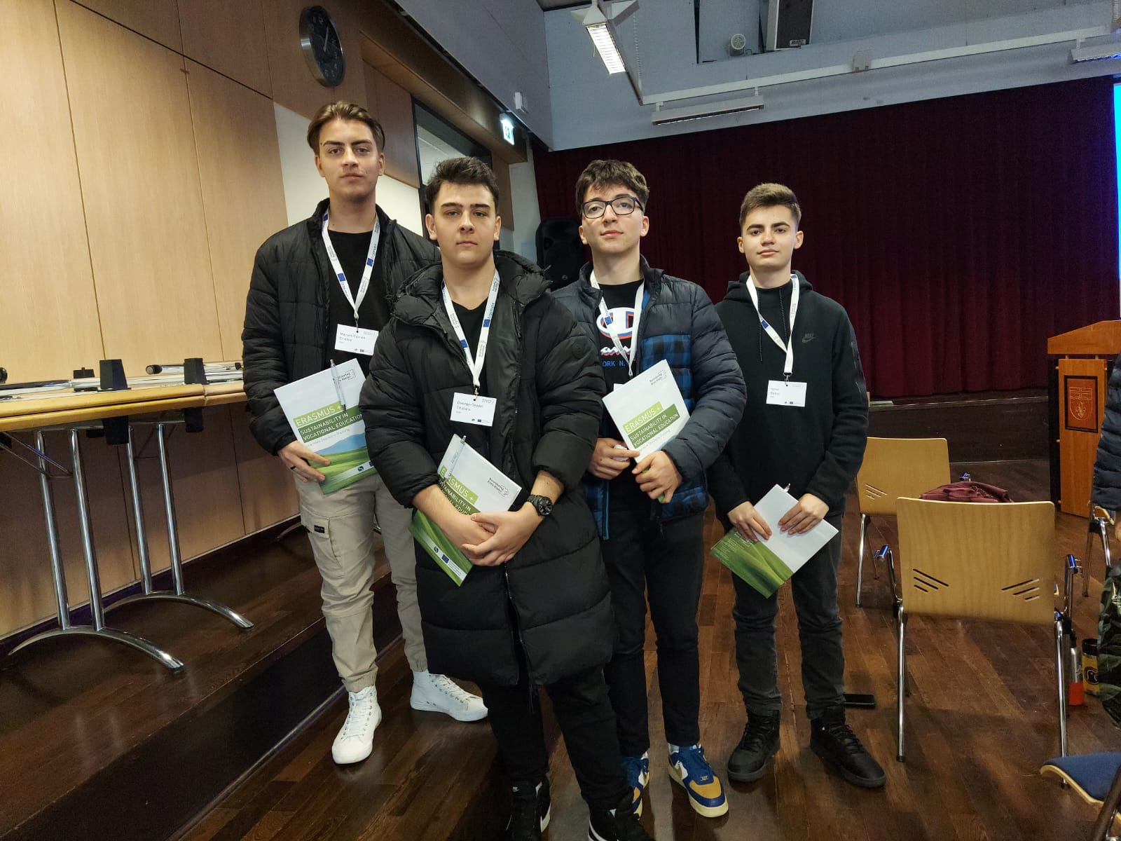
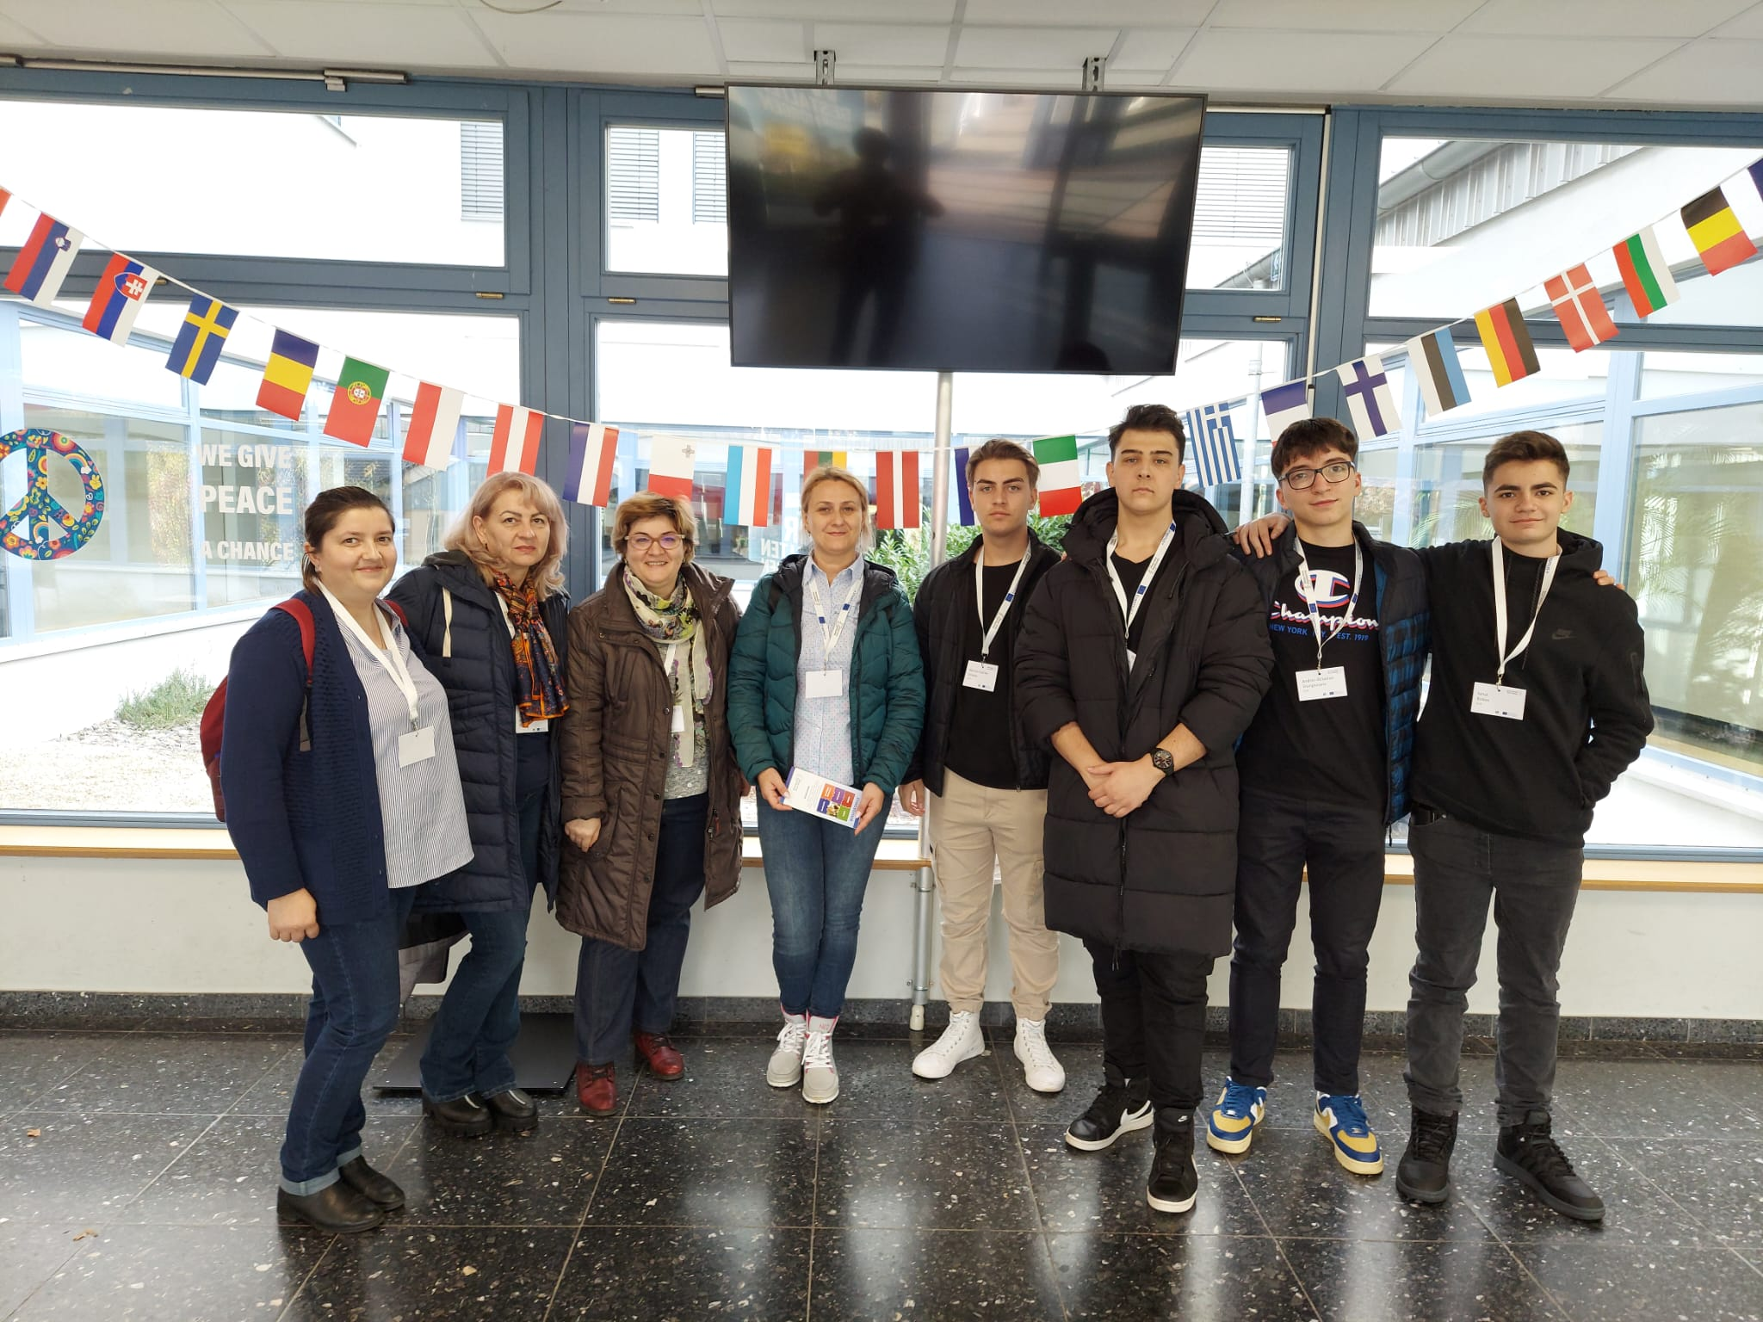
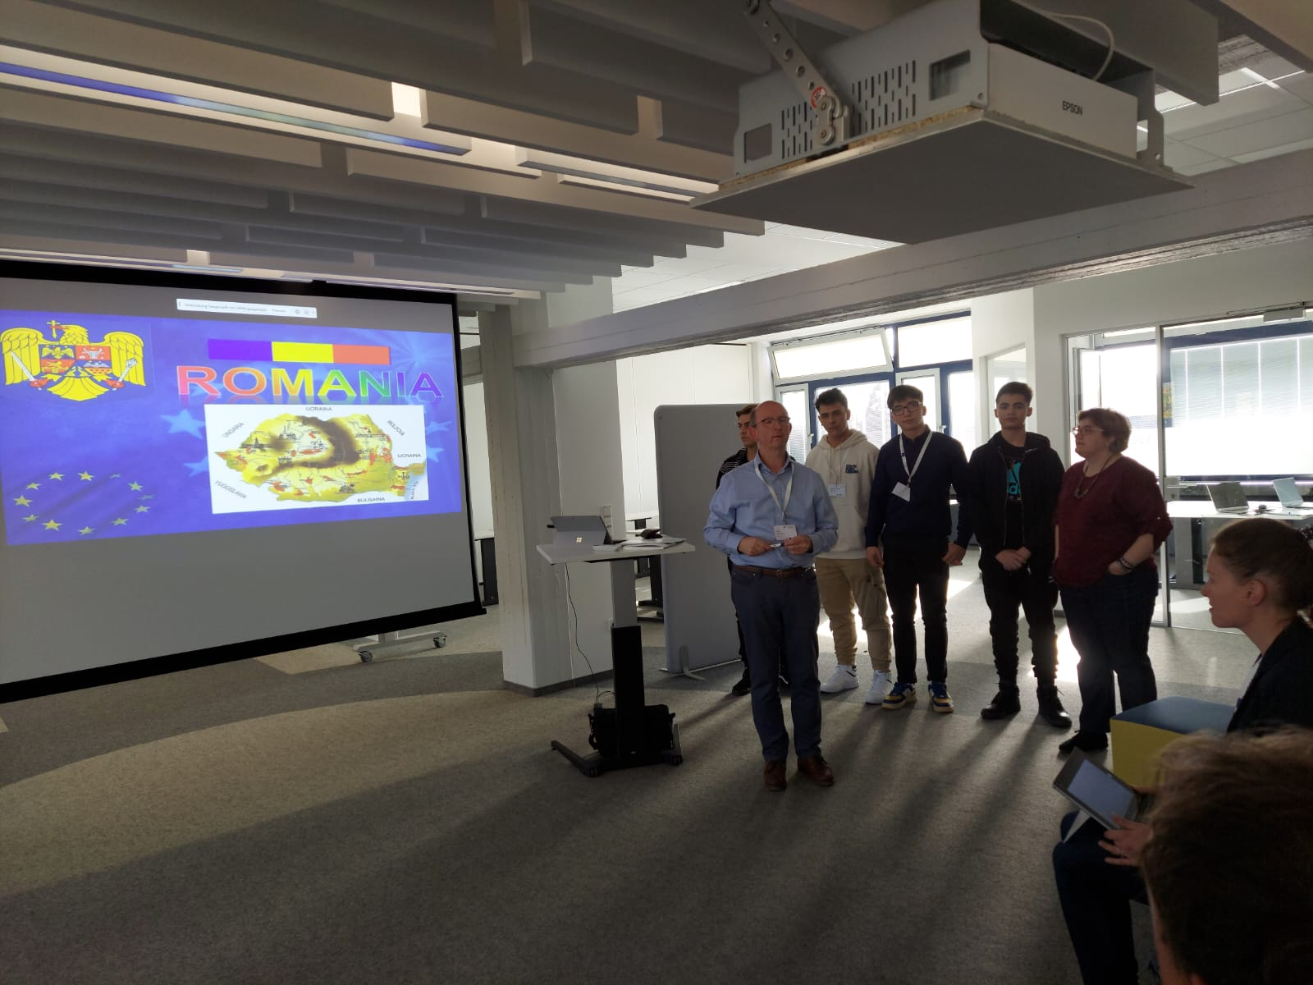
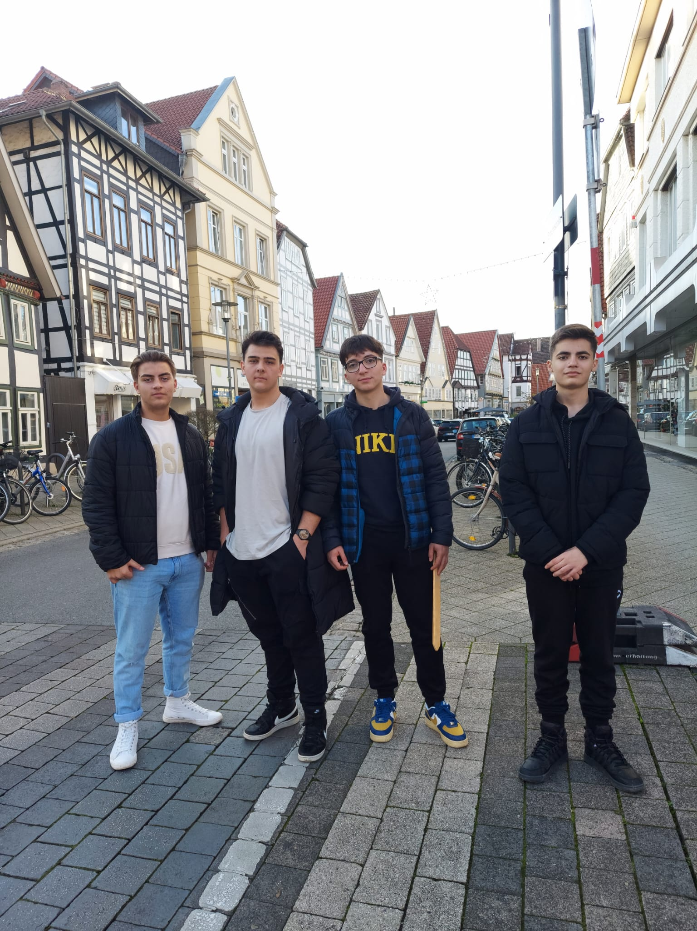
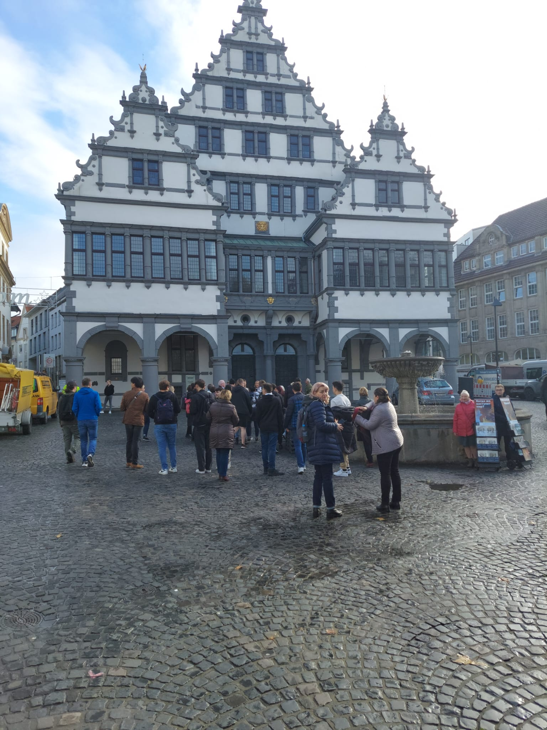
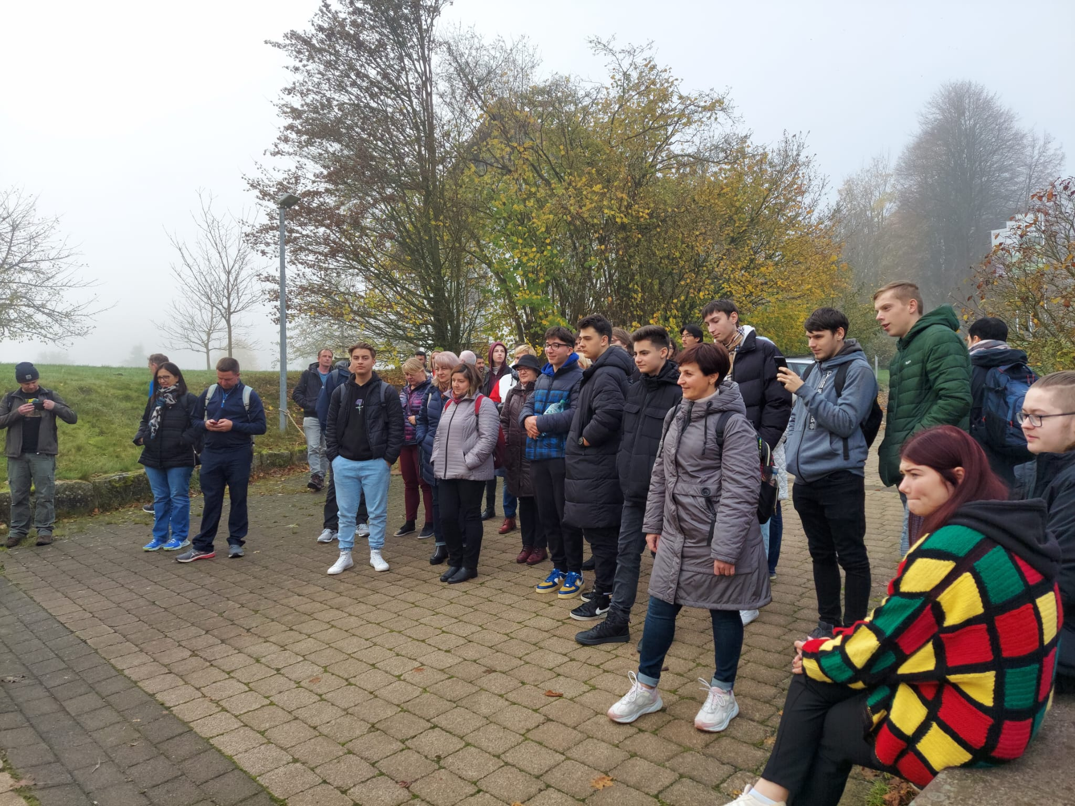
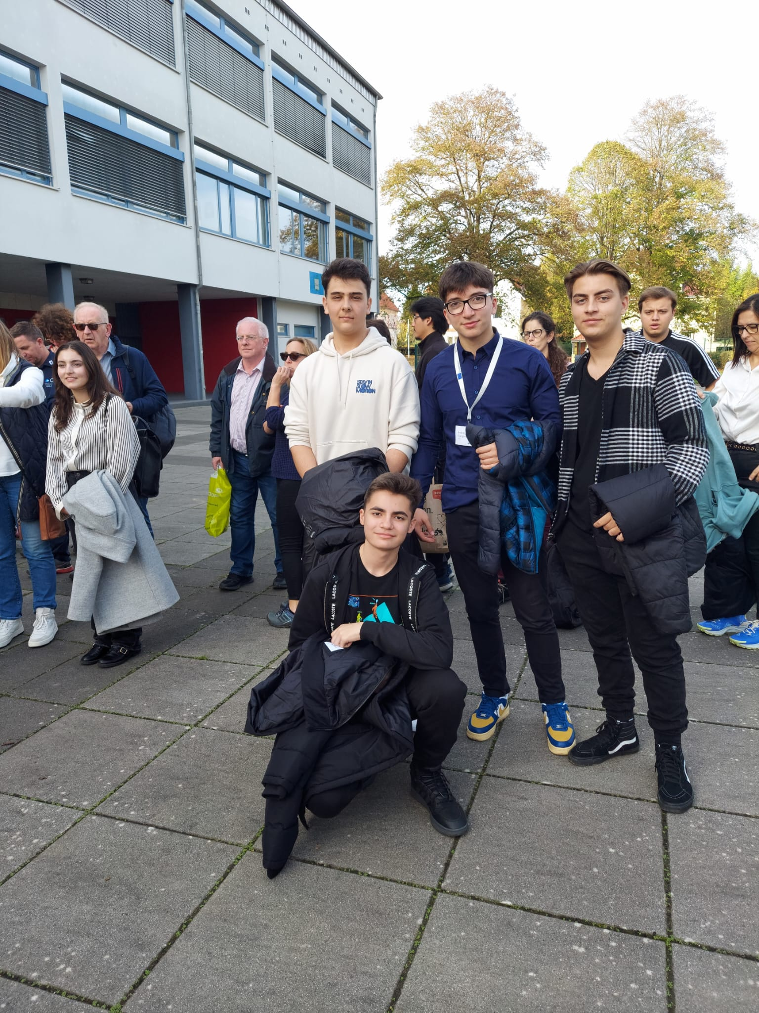
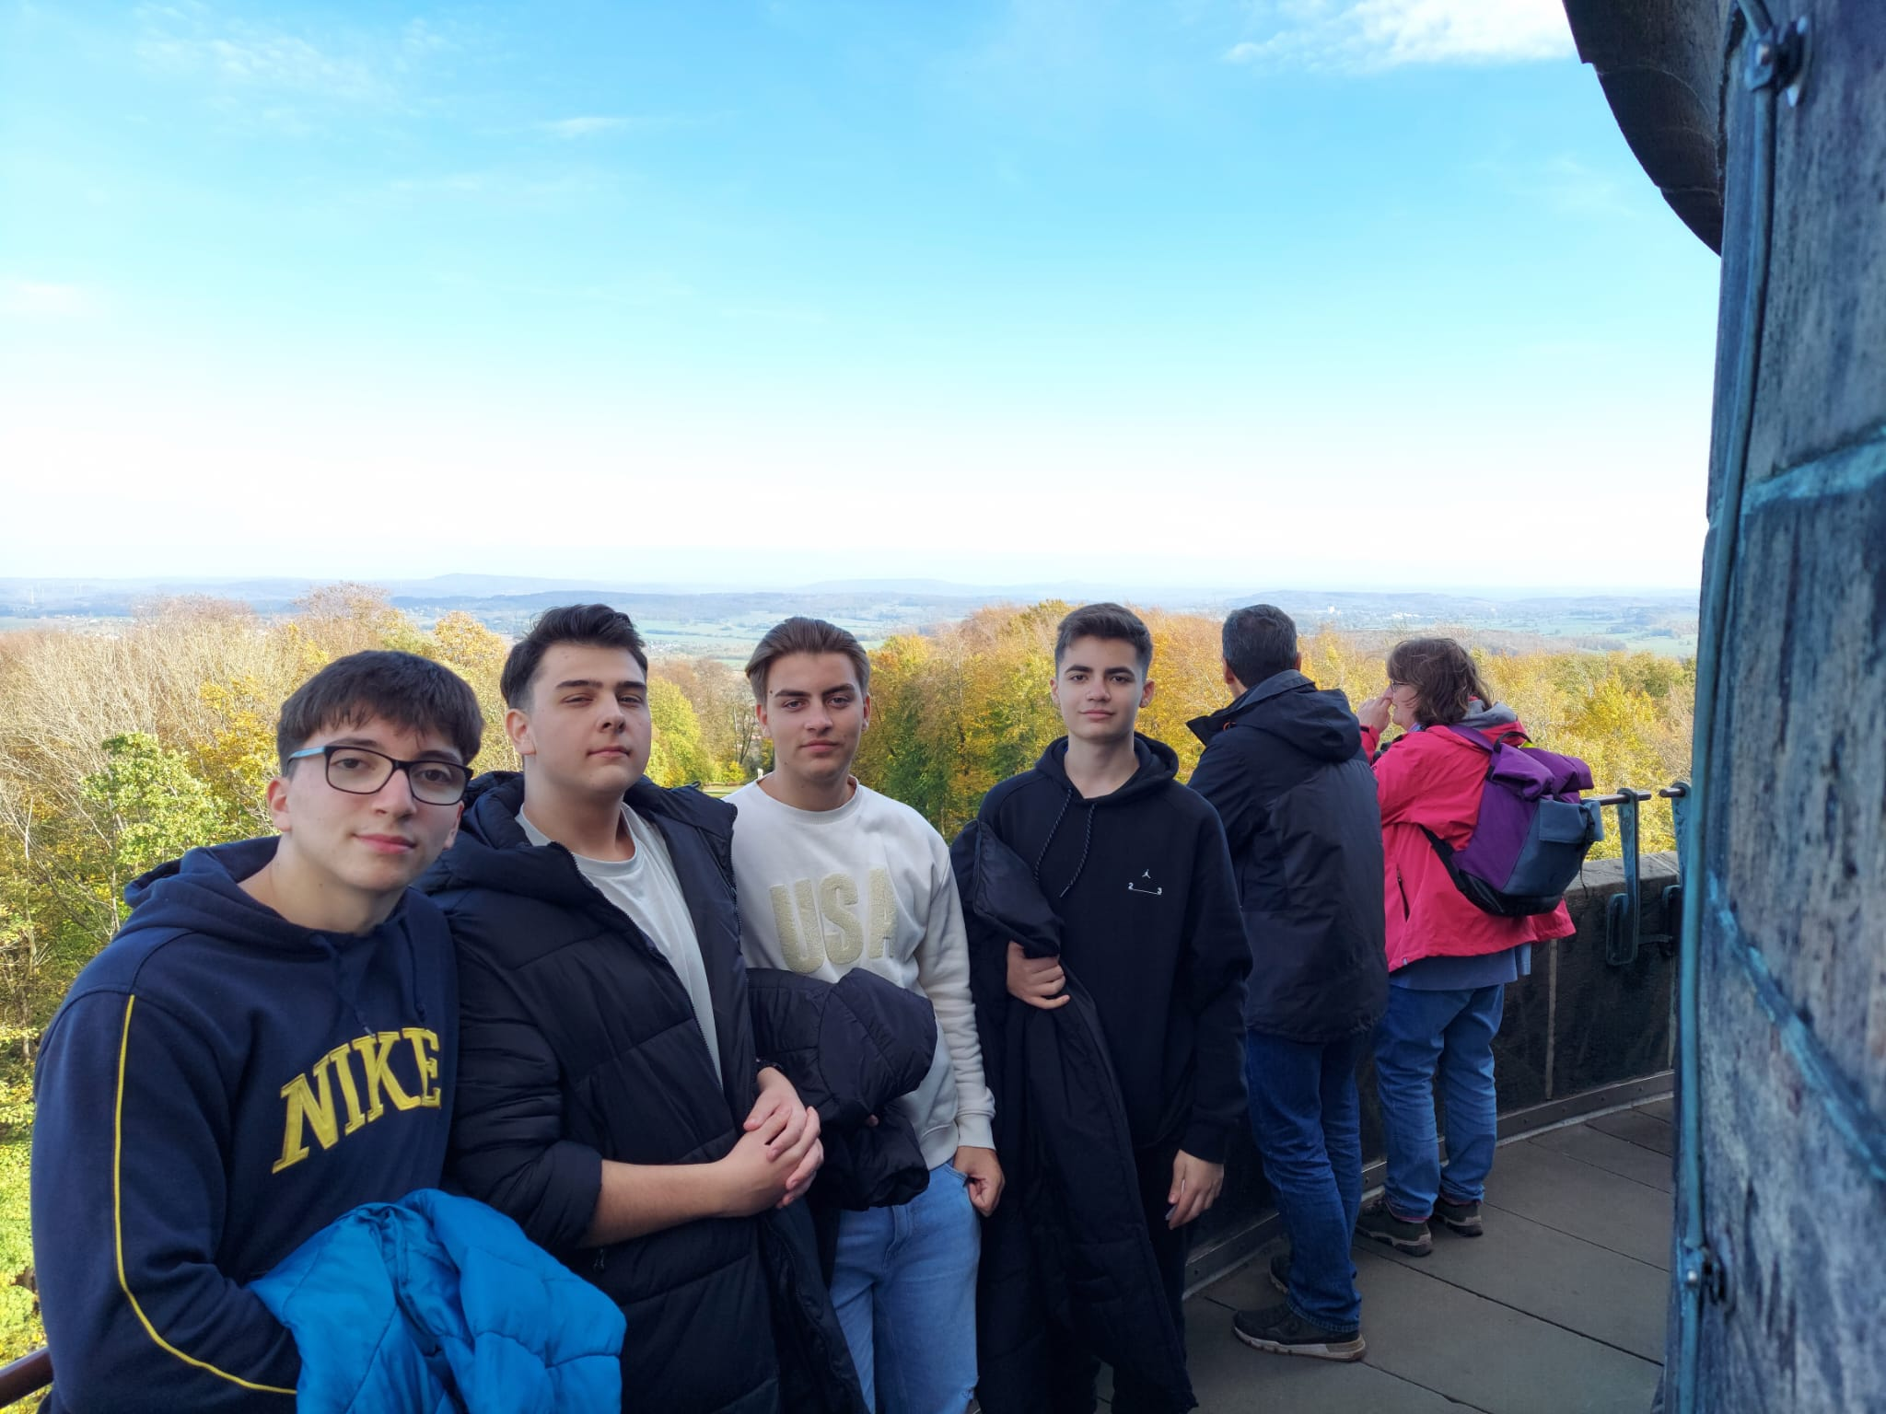
Mobilitate germania – bad driburg octombrie 2022

